Slide 1
Albinele
Mihai Radu, clasa a VI-a
Notes:
Bună ziua! Azi vă povestesc despre albine.

Slide 2
Viața în stup
Trăiesc în stup
Au o regină
Lucrează în echipă
Notes:
Într-un stup trăiesc mii de albine.

Slide 3
Ce fac albinele
Albinele zboară toată ziua din floare în floare și adună nectarul dulce, pe care îl duc apoi în stup, unde îl fac încet miere, iar în același timp poartă polenul de la o floare la alta și așa ajută plantele să facă fructe și semințe.

Slide 4
Mierea
Albinele fac mierea din nectar
Mierea e hrana lor de iarnă

Slide 5
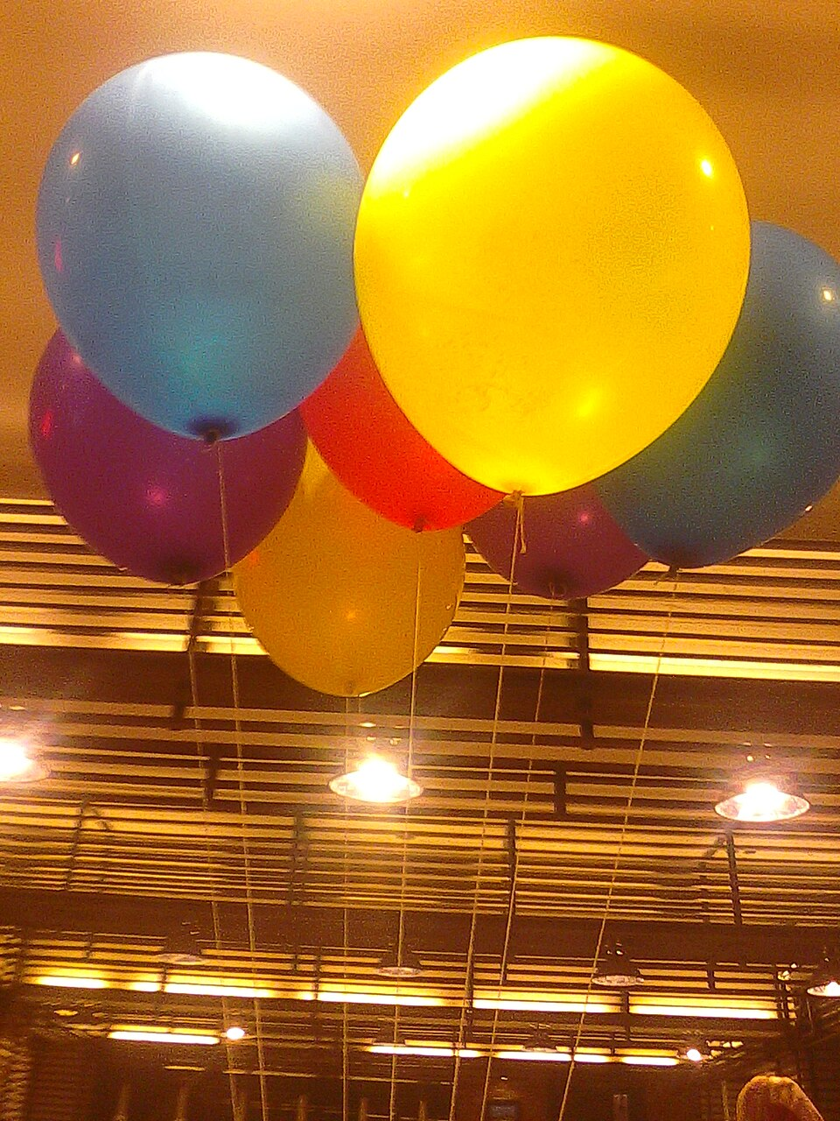
Albinele și florile
Duc polenul de la o floare la alta

Slide 6
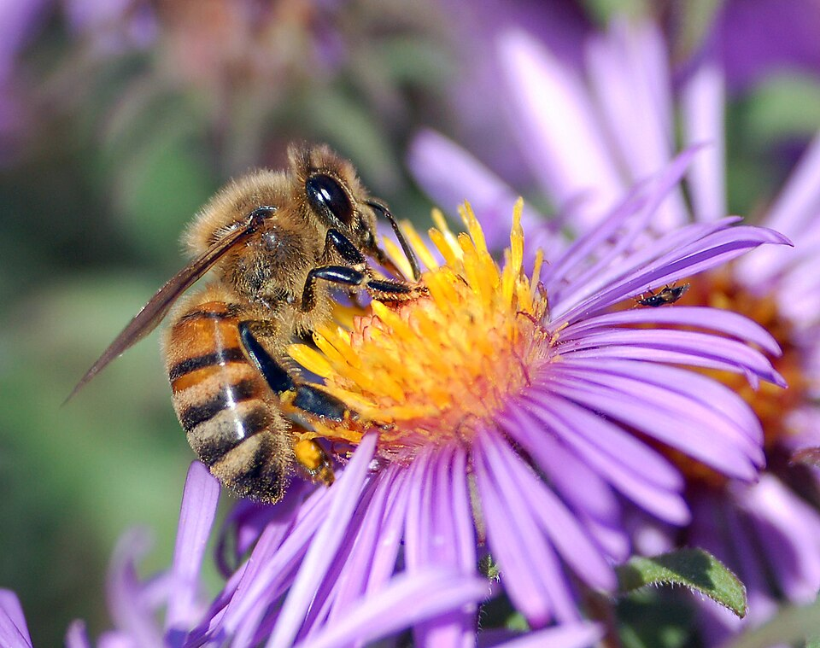
Albina la lucru
Adună nectarul din floare
Notes:
Uitați-vă la perișorii ei: de ei se lipește polenul.

Slide 7
Ce am aflat
Albinele trăiesc în echipă
Fac miere din nectar
Ajută plantele
Notes:
Mulțumesc! Aveți întrebări? Fotografii: John Severns (albina, domeniu public) și Ibrahim Husain Meraj (baloanele, CC BY-SA 4.0), Wikimedia Commons.

